Slide 1

Презентація „Я Менеджер“
Семенов Валентин МНД-11

Slide 2

На мою думаку, менеджмент - це вміння застосовувати знання для успіху компанії чи підприємства.
Менеджер - це людина яка вміє раціонально використовувати ці знання.

Slide 3
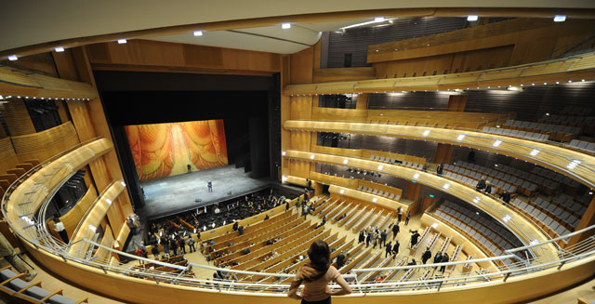
В майбутньому я думаю створити свою театрально-концертну білетку компанію. Ця ідея у мене ще з дитинства, тому що колись я бачив як мама в ній працювала, і мені сподобалась така ідея.

Slide 4

Моє життєве кредо «чому б і ні».
Тобто, чому би не спробувати щось, якщо це не принесе задоволення, то хоча б отримаю досвід.

Slide 5

Дякую за увагу

